Slide 1


GREENWORLD: Gândiți verde pentru lume Educație pentru tineret Youth Education ERASMUS+ KA220 YOU – Parteneriat strategic pentru educatia tinerilor Parteneriat de cooperare
GREENWORLD
Modul 3: Experiențe de utilizare a companiilor ecologice
Numar de referinta: 2021-1-DE04-KA220-YOU-000029209
Durata:
07.03.2022 - 07.03.2024 (24 luni)

Slide 2
Rezultatele invatarii pentru Modulul 3
Cursanții:
Înțeleg acțiunile ecologice globale întreprinse de guverne.
Înțeleg acțiunile ecologice ale comunităților internaționale (cum ar fi ONU și UE).
Definesc semnificația companiilor ecologice.
Analizeaza modul în care companiile evoluează spre "verde".
Identificaefectul companiilor ecologice asupra comportamentelor consumatorilor.
Analizeaza comportamentele de cumpărare ecologică.
Definesc conceptul de "greenwashing".
Analizeaza modul în care companiile utilizează metodele de "greenwashing".
Translated with DeepL.com (free version)

Slide 3

Să începem!

Slide 4



Introducere
01
Experiențe de utilizare a companiilor ecologice

Slide 5
De ce a devenit "verde" atât de important?
De la jumătatea secolului al XX-lea s-a înregistrat o creștere dramatică a consumului de resurse, cum ar fi apa, îngrășămintele minerale, combustibilii fosili, hârtia, precum și o creștere a nivelurilor de despădurire și a emisiilor de gaze cu efect de seră, în special de CO2 (Biloslavo și Trnavcevic, 2014, p. 1
158)
Această utilizare crescută atât a surselor de energie neregenerabilă, cât și a emisiilor de gaze cu efect de seră au condus la probleme ecologice și climatice

Slide 6
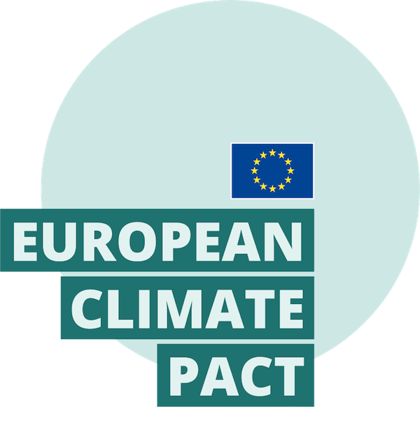
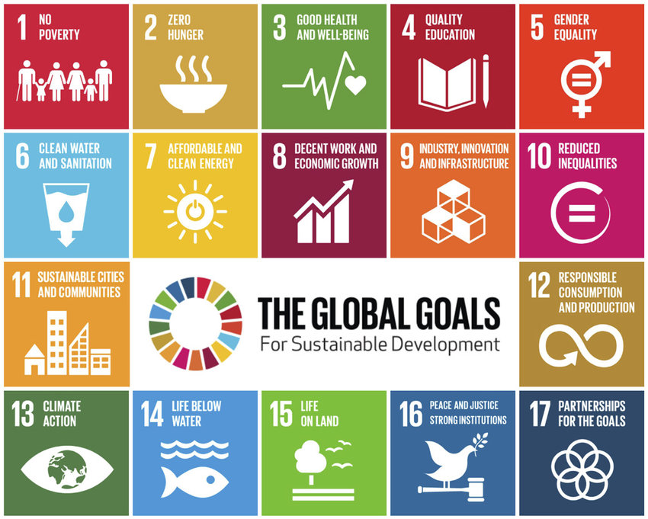
În ultima vreme, autoritățile politice și internaționale au adoptat numeroase reglementări pentru eliminarea emisiilor de gaze cu efect de seră. Acestea sunt;
Protocolul de la Kyoto (1997)
Obiectivele de dezvoltare durabilă ale ONU (ODD)
Pactul european pentru climă
Aceste eforturi depuse de organismele internaționale și de guverne determină companiile să își modernizeze tehnologiile și să facă produsele ecologice în conformitate cu principiile și reglementările ODD.

Slide 7
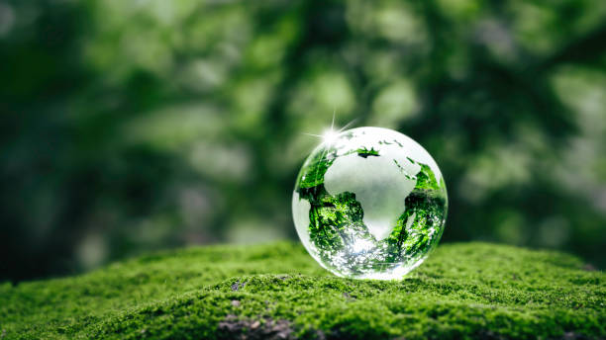
Conceptul de Companii Verzi
Pe baza răspunsului companiilor la întrebarea privind mediul, acestea pot fi împărțite în trei grupuri:
Companii ecologice
Companii pe cale să devină ecologice
Altele

Slide 8

Cum evoluează companiile spre verde?
Compania verde: Compania verde ar putea fi definită ca o companie al cărei scop, activități și propria existență materială sunt în deplină armonie cu mediul natural și cultural și ai cărei angajați respectă cu strictețe regulile etice în relația și comunicarea între ei și cu părțile interesate ale companiei. (Biloslavo and Trnavcevic, 2014, p. 1159).

Slide 9
Companiile își pot pune în aplicare procesele pentru a deveni o companie ecologică în trei moduri diferite:
producția de produse durabile
utilizarea de energii regenerabile în procesul de producție
sau reducerea materialelor
Companiile își continuă călătoria pentru a deveni o companie ecologică prin intermediul unor domenii precum strategiile de mediu și produsele ecologice.

Slide 10
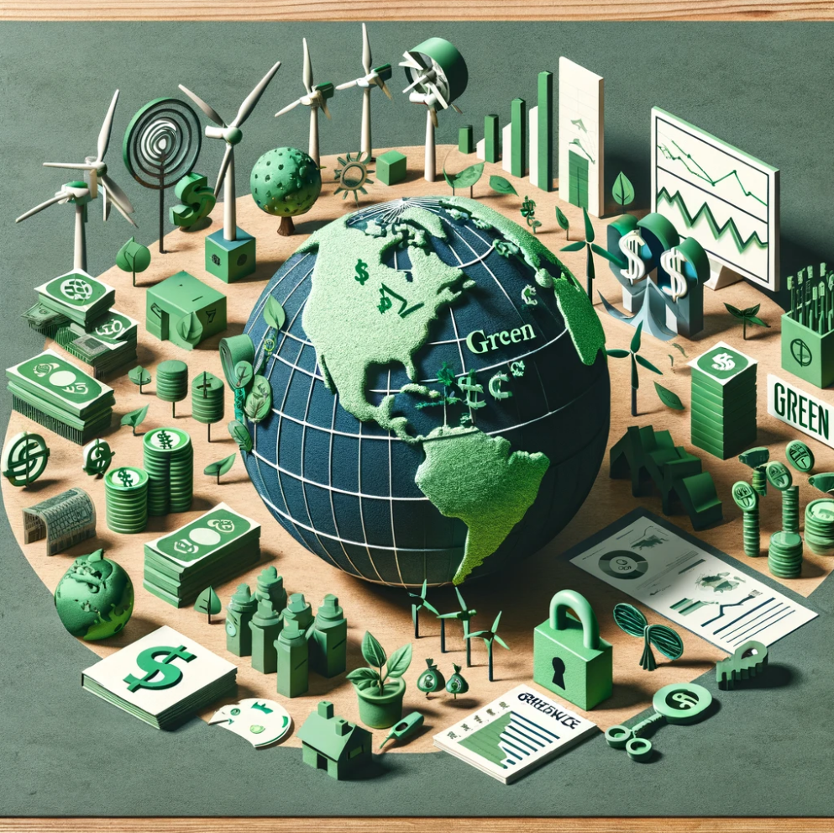
Schimbarea comportamentelor consumatorilor pe baza companiilor ecologice
Statistici cheie:
-78% dintre consumatori consideră că sustenabilitatea este importantă.
-84% dintre clienți spun că practicile de mediu deficitare îi vor îndepărta de o marcă sau de o companie.
Source: TheRoundup.org, December 2023
Pe baza cercetărilor din literatura de specialitate, s-a stabilit că practicile ecologice sunt eficiente în comportamentul de cumpărare al consumatorilor datorită preocupărilor lor de mediu (Bozpolat, 2021, p. 721). În ultimii ani, managementul verde și ecologismul au devenit unul dintre cele mai dezbătute subiecte ca formă de responsabilitate socială.

Slide 11
Motive pentru schimbarea comportamentului consumatorilor;
Producția industrială intensivă care duce la o poluare incontrolabilă a mediului înconjurător fiind recunoscută de societate
Accentuările făcute de organismele publice, organizațiile internaționale și guvernele făcute pe această temă sporesc conștiința socială a societății
Odată cu creșterea gradului de conștientizare a responsabilității sociale, se produce o schimbare a comportamentelor consumatorilor.
Satisfacția pe termen lung este experimentată de consumatori atunci când aceștia cumpără produse ecologice. Clienții care preferă companiile ecologice sunt mai mulțumiți decât ceilalți.
Luarea în considerare a daunelor aduse naturii și mediului în comportamentul de cumpărare a devenit o normă socială și nescrisă.

Slide 12
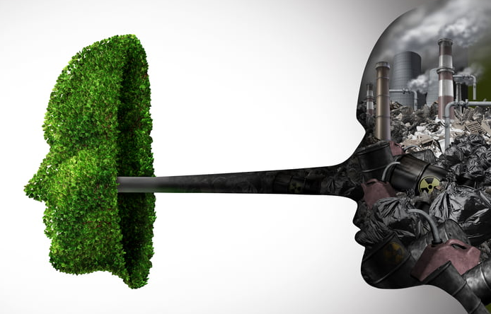
‘Green Washing’
Green Washing: Greenwashing apare atunci când o companie pretinde că este responsabilă din punct de vedere ecologic, dar nu are suficiente dovezi sau acțiuni care să susțină aceste afirmații.

Slide 13

Ce se intelege prin Green Washing?
-În cazul în care produsul rămâne neschimbat,
-Dacă nu există modificări în producție din punct de vedere al
-În cazul în care politica de mediu a întreprinderii,
în cazul în care societatea achiziționează doar un nou echipament

Slide 14
Obiective ale modulului
User Experiences of Green Companies
Explorarea conceptelor de companie ecologică:
Definiti si faceti diferenta intre companiile ecologice, companiile in tranzitie spre a deveni ecologice si altele.
Examinați criteriile și caracteristicile care clasifică o companie ca fiind "ecologică", punând accentul pe alinierea la mediul natural și cultural, respectarea standardelor etice și angajamentul față de durabilitatea financiară, socială și de mediu.
Înțelegerea comportamentului consumatorilor față de companiile ecologice:
Analizați influența practicilor ecologice și a preocupărilor legate de mediu asupra comportamentului de cumpărare al consumatorilor.
Explorați evoluția societății către atitudini ecologice și importanța crescândă a responsabilității față de mediu în procesele decizionale ale consumatorilor.
Investigati corelația dintre comportamentul de cumpărare ecologică, satisfacția clienților și loialitatea consumatorilor pe termen lung față de mărcile ecologice.
Identificarea "Greenwashing" și a impactului său:
Definiți greenwashing și implicațiile sale pentru încrederea consumatorilor, reputația corporativă și dinamica pieței.
Examinati studiile de caz și exemplele din lumea reală care ilustrează consecințele "greenwashing-ului" asupra profitabilității companiilor, a încrederii investitorilor și a comportamentului consumatorilor.
Discutați strategiile de combatere a "greenwashing-ului", subliniind importanța transparenței, a autenticității și a unui angajament real față de sustenabilitatea mediului în practicile de afaceri.
Task

Slide 15
Referințe și link-uri
Biloslavo, R., & Trnavčevič, A. (2009). Web sites as tools of communication of a “green” company. Management Decision, 47(7), 1158-1173.
Albino, V., Balice, A., & Dangelico, R. M. (2009). Environmental strategies and green product development: an overview on sustainability‐driven companies. Business strategy and the environment, 18(2), 83-96.
Bradbury, H. and Clair, J. (1999), “Promoting sustainable prganizations with Sweden’s Natural Step”, Academy of Management Executive, Vol. 13 No. 4, pp. 63-74.
BERBER, G., & ÖZTÜRK, A. (2023). Yeşil Pazarlama Çalışmalarının Tüketiciler ve İşletmeler Açısından Değerlendirilmesi Üzerine Bir İçerik Analizi. İnsan ve Toplum Bilimleri Araştırmaları Dergisi, 12(5), 2687-2707.
Bozpolat, C. (2021). Çevresel Kaygının ve Algılanan Pazar Etkisinin Yeşil Ürün Satın Alma Davranışındaki Rolü. Kafkas Üniversitesi İktisadi ve İdari Bilimler Fakültesi Dergisi, 12(24), 702-727.
Çavuşoğlu, Sinan. (2021). Yeşil Reklam ve Yeşil Marka Farkındalığın Yeşil Müşteri Tatmini Üzerindeki Etkisi: Yeşil Satın Alma Davranışının Aracılık Rolü. Gaziantep University Journal of Social Sciences. 20. 1355-1374. 10.21547/jss.893209.
Pimonenko T, Bilan Y, Horák J, Starchenko L, Gajda W. 2020, Green Brand of Companies and Greenwashing under Sustainable Development Goals. Sustainability, 12(4):1679. https://doi.org/10.3390/su12041679

